Slide 1
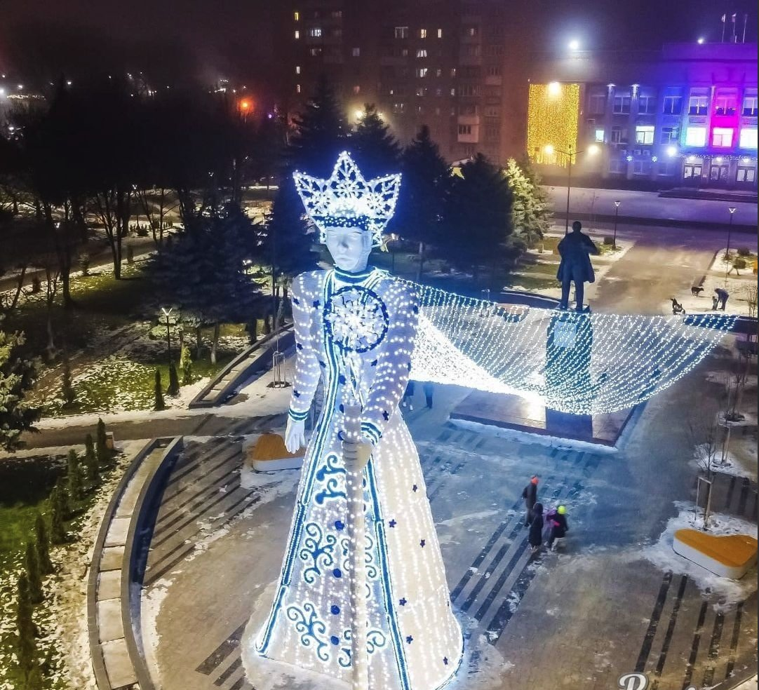

Финансовое управление Администрации Аксайского района
1
Проект бюджета
Аксайского района на 2022 год и на плановый период 2023 и 2024 годов

Slide 2



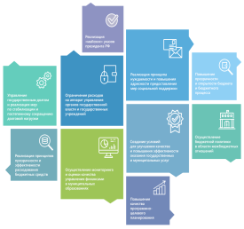


Основа формирования бюджета Аксайского района на 2022 год и на плановый период 2023 и 2024 годов
2
Финансовое управление Администрации Аксайского района
Прогноз социально-экономического развития Аксайского района
на 2022-2024 годы
Муниципальные программы Аксайского района
(изменения в них)
Проект бюджета Ростовской области на 2022 год и на плановый период 2023 и 2024 годов
Основные направления бюджетной и налоговой политики Аксайского района на 2022 год и на плановый период
202з-2024 годов

Slide 3



3
Финансовое управление Администрации Аксайского района
Основные параметры бюджета
Аксайского района на 2022 год
Доходы – 4 145,0
Расходы- 4 191,3
Налог на доходы физических лиц – 553,8
млн. рублей
Социальная политика – 1025,1
Акцизы на нефтепродукты – 27,0
Образование – 1 938,5
Налоги на совокупный доход – 136,4
Здравоохранение – 280,7
Культура,
кинематография – 102,4
Транспортный налог– 92,2
Дорожный фонд – 260,6
Государственная пошлина – 30,6
Сельское хозяйство – 10,1
Неналоговые доходы – 117,1
Иные расходы – 573,9
Безвозмездные поступления – 3 187,9
Notes:
3

Slide 4





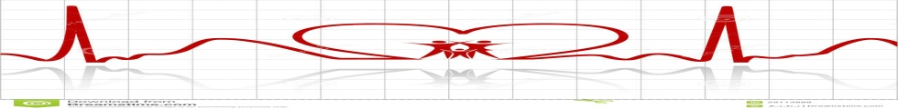








4
Финансовое управление Администрации Аксайского района
Основные параметры бюджета
Аксайского района на 2023-2024 годы
Доходы
млн. рублей
Расходы
2023 – 4 341,3
2024 – 3 052,6
2023 -4 321,6
2024-3 018,0
Налог на доходы физических лиц – 593,4 638,0
Социальная политика –
1 044,5 655,7
Акцизы на нефтепродукты –
27,4 27,6
Образование –
1 789,1 1 714,6
Налоги на совокупный доход –
142,4 148,7
Здравоохранение –
95,0 49,5
Транспортный налог–
95,9 99,8
Культура, кинематография –
107,4 112,5
Государственная пошлина –
31,2 31,8
Дорожный фонд –
156,8 144,1
Неналоговые доходы –
121,5 127,3
Сельское хозяйство –
10,1 9,0
Иные расходы –
1 118,7 332,6
Безвозмездные поступления –
3 329,5 1 979,4
Notes:
4

Slide 5


5
Финансовое управление Администрации Аксайского района
Основные характеристики бюджета
Аксайского района на 2022 - 2024 годы
2022 год
2023 год
2024 год
4 145,0
млн.руб.
Доходы
4 191,3
млн.руб.
Расходы
4 341,3
млн.руб.
Доходы
4 321,6
млн.руб.
Расходы
3 052,6
млн.руб.
Доходы
3 018,0
млн.руб.
Расходы
Дефицит 46,3
млн.рублей
Профицит 19,7
млн.рублей
Профицит 34,6
млн.рублей

Slide 6
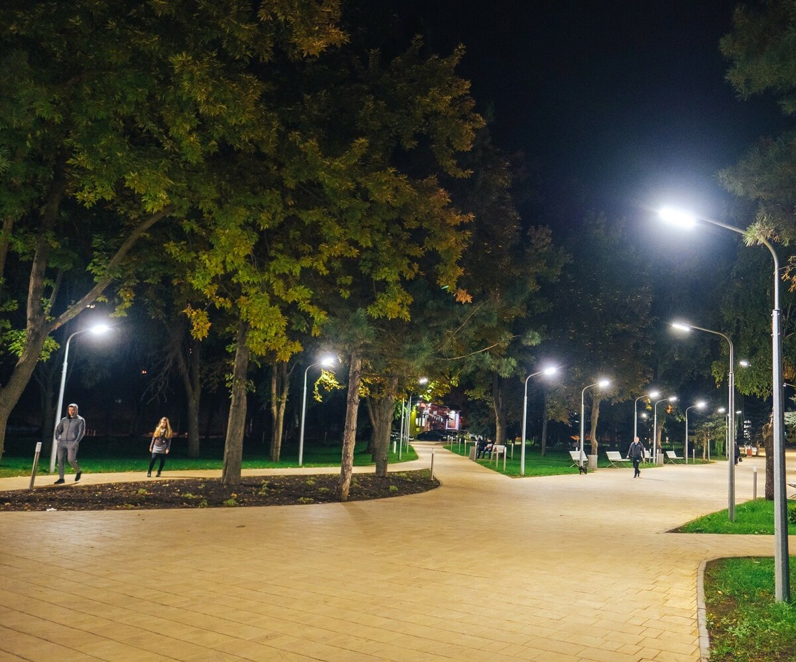
Динамика доходов консолидированного и районного бюджетов Аксайского района
6
Финансовое управление Администрации Аксайского района
млн. рублей

Slide 7



Структура собственных доходов бюджета
Аксайского района в 2022 году
7
Финансовое управление Администрации Аксайского района

Slide 8

8
Финансовое управление Администрации Аксайского района
Налоговые и неналоговые доходы бюджета Аксайского района
(млн. рублей)

Slide 9
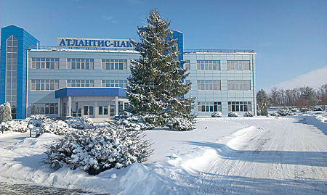

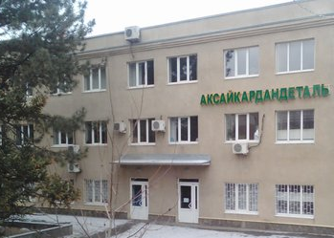

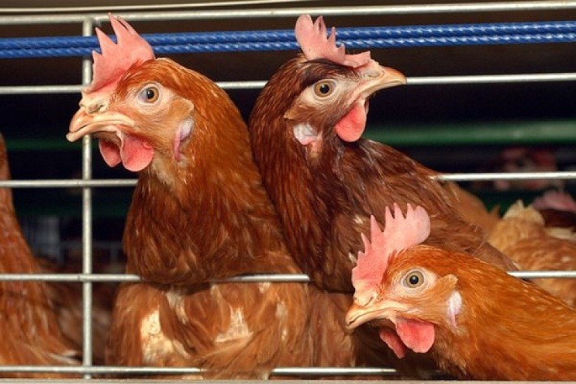


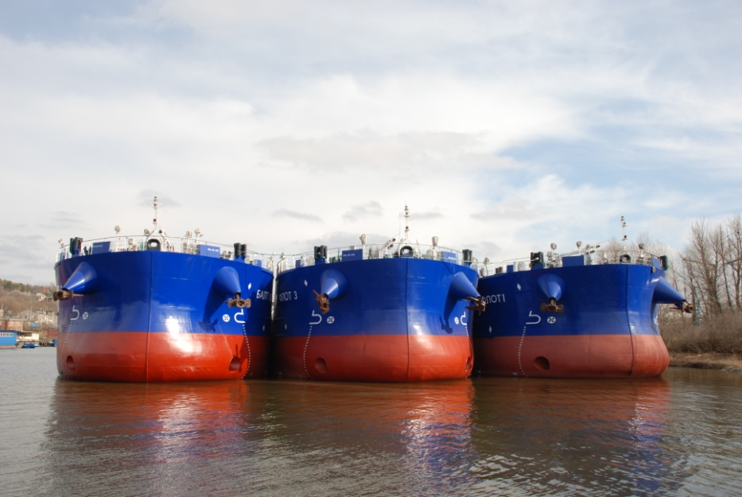
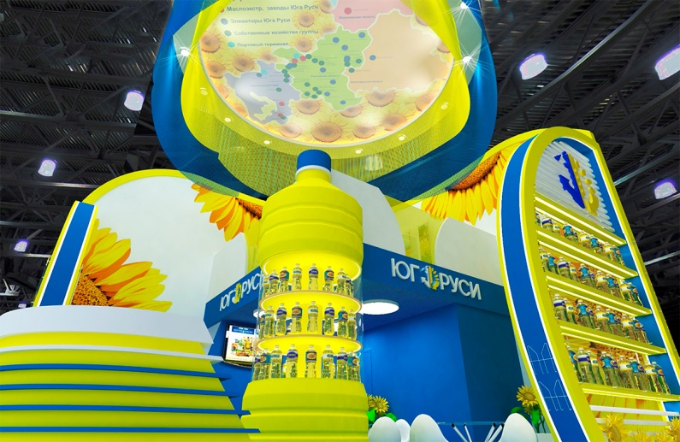

9
Финансовое управление Администрации Аксайского района

Slide 10


ДИНАМИКА ПОСТУПЛЕНИЙ НАЛОГА НА ДОХОДЫ ФИЗИЧЕСКИХ ЛИЦ
10
Финансовое управление Администрации Аксайского района
(млн. рублей)

Slide 11


ДИНАМИКА ПОСТУПЛЕНИЙ АКЦИЗОВ
НА НЕФТЕПРОДУКТЫ
11
Финансовое управление Администрации Аксайского района
(млн. рублей)

Slide 12

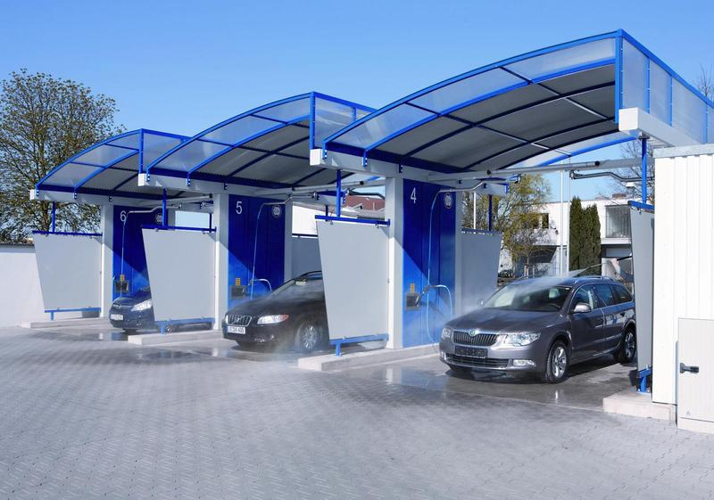
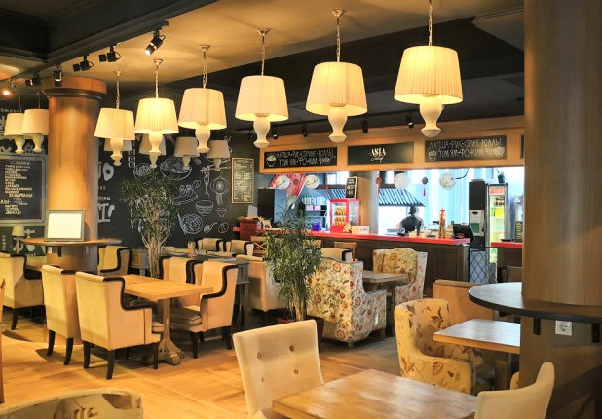
ДИНАМИКА ПОСТУПЛЕНИЙ НАЛОГА, ВЗИМАЕМОГО В СВЯЗИ С ПРИМЕНЕНИЕМ УПРОЩЁННОЙ СИСТЕМЫ НАЛОГООБЛОЖЕНИЯ
12
Финансовое управление Администрации Аксайского района
(млн. рублей)

Slide 13


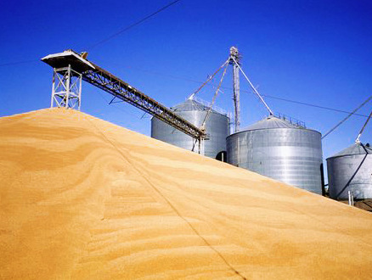



13
Финансовое управление Администрации Аксайского района
ДИНАМИКА ПОСТУПЛЕНИЙ ЕДИНОГО СЕЛЬСКОХОЗЯЙСТВЕННОГО НАЛОГА
(млн. рублей)

Slide 14

ДИНАМИКА ПОСТУПЛЕНИЙ НАЛОГА, ВЗИМАЕМОГО В СВЯЗИ С ПРИМЕНЕНИЕМ ПАТЕНТНОЙ СИСТЕМЫ НАЛОГООБЛОЖЕНИЯ
14
(млн. рублей)

Slide 15

ДИНАМИКА ПОСТУПЛЕНИЙ ГОСУДАРСТВЕННОЙ ПОШЛИНЫ
15
Финансовое управление Администрации Аксайского района
(млн. рублей)

Slide 16
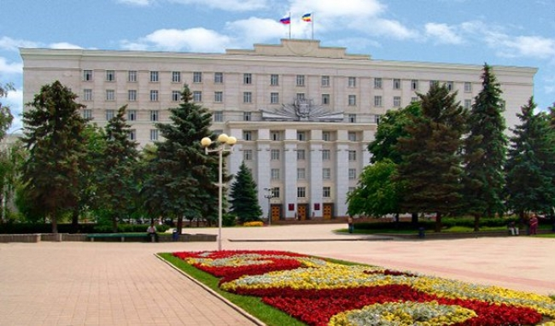
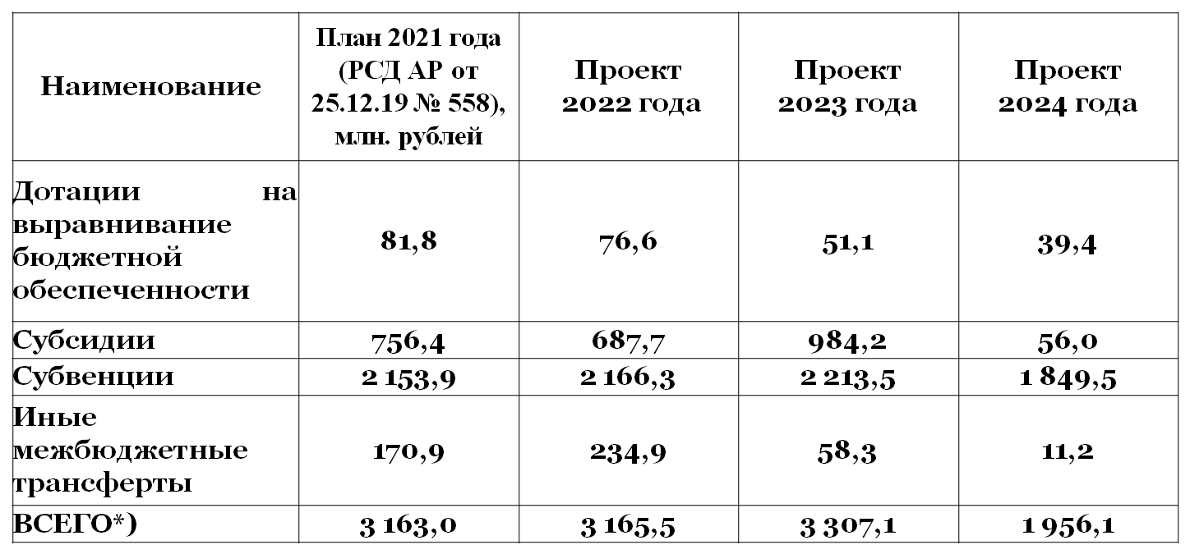
БЕЗВОЗМЕЗДНЫЕ ПОСТУПЛЕНИЯ ИЗ ОБЛАСТНОГО БЮДЖЕТА
16
Финансовое управление Администрации Аксайского района
(млн. рублей)
*) Объем межбюджетных трансфертов будет уточнен ко второму чтению проекта бюджета Аксайского района по результатам рассмотрения проекта областного бюджета в Законодательном Собрании Ростовской области

Slide 17


Структура расходов по разделам бюджетной классификации (%)
17
Финансовое управление Администрации Аксайского района

Slide 18





Структура расходов бюджета
Аксайского района в 2022 году по разделам
18
Финансовое управление Администрации Аксайского района
Образование 46,3%
Жилищно-
коммунальное
хозяйство
7,8%
Обслуживание муниципального долга
0,4%
Общегосударственные вопросы
4,0%
Социальная политика
24,5%
Национальная экономика
7,0%
Здравоохранение
6,7%
Национальная
безопасность и
правоохранительная
деятельность
0,7%
Средства массовой
информации
0,1%
Физическая
культура и спорт
0,1%
Культура,
кинематография
2,4%

Slide 19










19
Финансовое управление Администрации Аксайского района
Структура муниципальных программ
Аксайского района на 2022 год
Финансы – 12,8 млн. руб.
Сельское хозяйство и охрана природы – 10,2 млн. руб.
Социальные программы –
3 316,7 млн. руб.
Противодействие преступности и защита от ЧС – 30,8 млн. руб.
Всего
4 037,6
млн. руб.
Инфраструктурные программы – 584,2 млн. руб.
Прочие программы – 82,9 млн. руб.

Slide 20
Расходы бюджета Аксайского района в 2022 году
20
Финансовое управление Администрации Аксайского района
4 191,3 млн. рублей

Slide 21



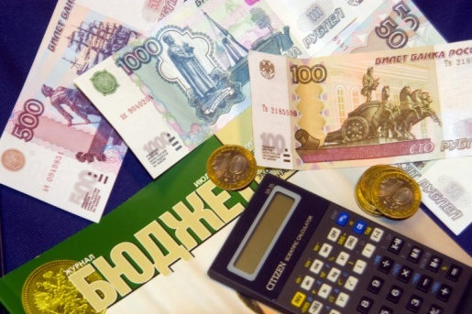
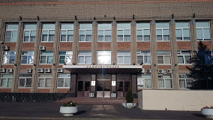
21
Финансовое управление Администрации Аксайского района
ОБЩЕГОСУДАРСТВЕННЫЕ ВОПРОСЫ
БЮДЖЕТА АКСАЙСКОГО РАЙОНА
млн. рублей
Объем расходов
2022 год | 166,5
2023 год | 185,7
2024 год | 210,0
млн. рублей

Slide 22




22
Финансовое управление Администрации Аксайского района
НАЦИОНАЛЬНАЯ ЭКОНОМИКА
млн. рублей
Объем расходов
2022 год | 292,8
2023 год | 189,6
2024 год | 176,4
НАЦИОНАЛЬНАЯ БЕЗОПАСНОСТЬ И ПРАВООХРАНИТЕЛЬНАЯ ДЕЯТЕЛЬНОСТЬ
млн. рублей
Объем расходов
2022 год | 30,5
2023 год | 30,4
2024 год | 31,0

Slide 23

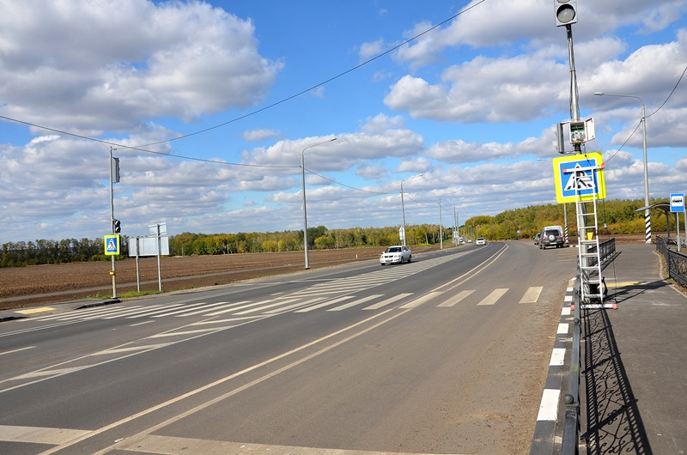
Дорожное хозяйство
23
Финансовое управление Администрации Аксайского района
Жилищно-коммунальное хозяйство
(млн. рублей)
Объем расходов
2022 год | 328,5
2023 год | 849,6
2024 год | 39,9

Slide 24
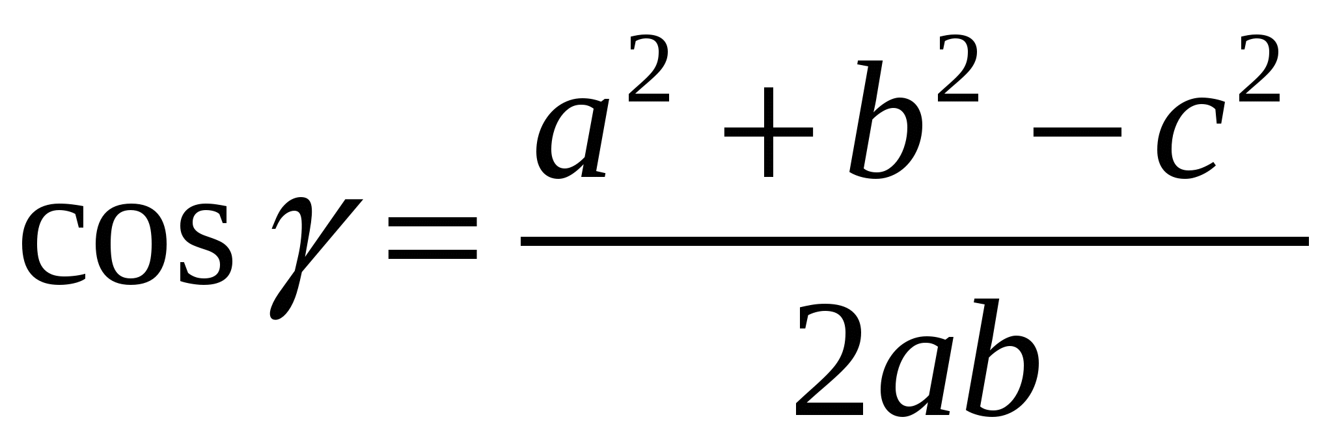


Динамика и структура расходов Аксайского района на образование
24
Финансовое управление Администрации Аксайского района
(млн. руб.)
Объем расходов
2022 год | 1938,6
2023 год | 1789,1
2024 год | 1714,6

Slide 25


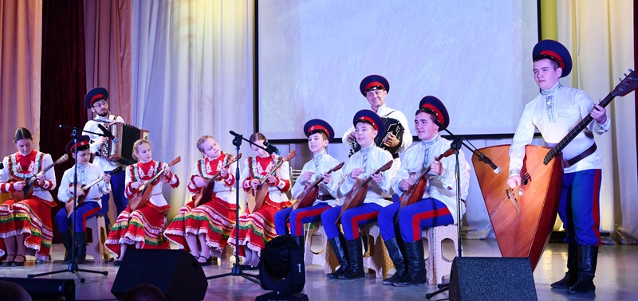




Динамика и структура расходов Аксайского района по разделу культура, кинематография
25
Финансовое управление Администрации Аксайского района
(млн. руб.)

Slide 26




Динамика и структура расходов Аксайского района на развитие здравоохранения
26
Финансовое управление Администрации Аксайского района
(млн. руб.)
Объем расходов
2022 год | 280,7
2023 год | 95,1
2024 год | 49,5

Slide 27




Динамика и структура расходов Аксайского района на социальную политику
27
Финансовое управление Администрации Аксайского района
(млн. руб.)
Объем расходов
2022 год | 1 025,1
2023 год | 1 044,5
2024 год | 655,7

Slide 28


Обеспечение жильем жителей
Аксайского района на 2022 год
28
Финансовое управление Администрации Аксайского района
В рамках муниципальной программы «Территориальное планирование и обеспечение доступным и комфортным жильем граждан Аксайского района»
Обеспечение жильем молодых семей | 5,3 млн.рублей
Обеспечение жилыми помещениями детей-сирот | 24,3 млн.рублей
В рамках муниципальной программы «Развитие сельского хозяйства и регулирование рынков сельскохозяйственной продукции, сырья и продовольствия в Аксайском районе»
Обеспечение жильем граждан и молодых семей, проживающих в сельской местности | 0,3 млн. рублей

Slide 29
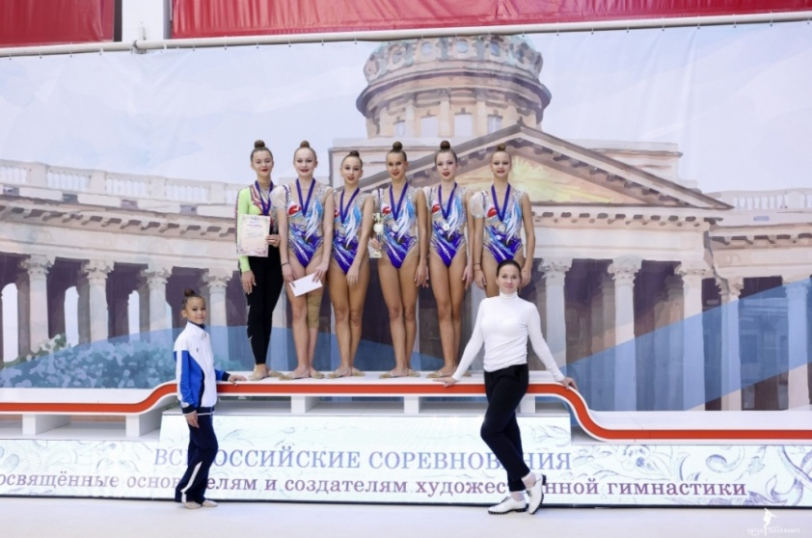

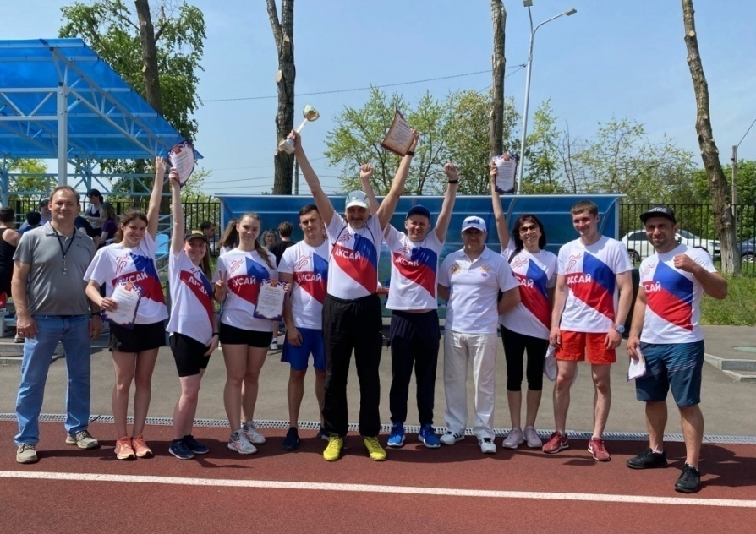
29
Финансовое управление Администрации Аксайского района
ФИЗИЧЕСКАЯ КУЛЬТУРА И СПОРТ
млн. рублей
Объем расходов
2022 год | 4,0
2023 год | 4,2
2024 год | 4,2
СРЕДСТВА МАССОВОЙ ИНФОРМАЦИИ
млн. рублей
Объем расходов
2022 год | 1,7
2023 год | 2,0
2024 год | 2,0

Slide 30
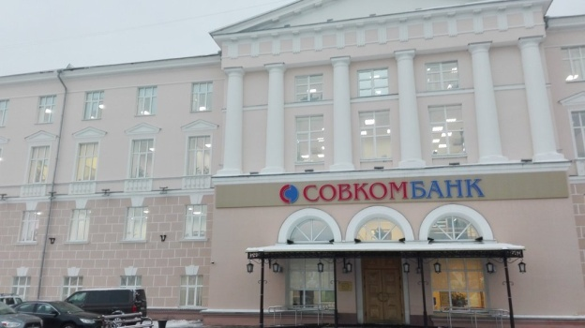

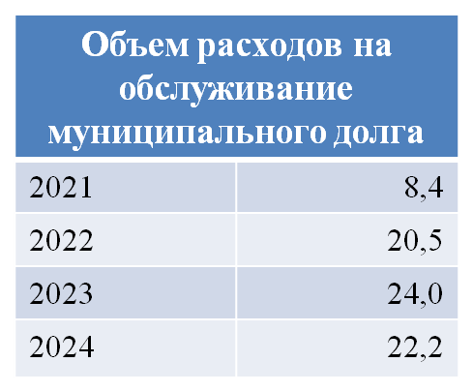


30
Финансовое управление Администрации Аксайского района
ДИНАМИКА РАСХОДОВ НА ОБСЛУЖИВАНИЕ МУНИЦИПАЛЬНОГО ДОЛГА АКСАЙСКОГО РАЙОНА
млн. рублей
млн. рублей

Slide 31

СТРУКТУРА МУНИЦИПАЛЬНОГО ДОЛГА АКСАЙСКОГО РАЙОНА на 2022-2024 годы
31
Финансовое управление Администрации Аксайского района
млн. рублей
Наименование вида долгового обязательства | Сумма долга на 01.01.2023 | Сумма долга на 01.01.2024 | Сумма долга на 01.01.2025
Муниципальный долг, всего | 191,6 | 171,9 | 137,2
в том числе:
Кредиты кредитных организаций | 191,6 | 171,9 | 137,2
Муниципальные гарантии Аксайского района | 0,0 | 0,0 | 0,0

Slide 32

Соблюдение Аксайским районом нормативов Бюджетного кодекса РФ по уровню долговой нагрузки в 2022-2024 годах
32
Финансовое управление Администрации Аксайского района
100%
Налоговых и
неналоговых доходов
20,4%
17,3%
13,0 %
Notes:
32

Slide 33



Оценка долговой устойчивости Аксайского района
33
Финансовое управление Администрации Аксайского района
проводится министерством финансов Ростовской области с 1 января 2020 года в соответствии с Бюджетным кодексом РФ
Нормативная база
Постановление Правительства Ростовской области от 28.09.2020 №16 «О порядке осуществления оценки долговой устойчивости муниципальных образований Ростовской области
Приказ министерства финансов Ростовской области от 30.09.2020 № 187 «Об осуществлении оценки долговой устойчивости муниципальных образований Ростовской области
Аксайский район отнесен к группе заемщиков с высоким уровнем
долговой устойчивости (группа А)
Оценка Минфина Ростовской области в 2021 году
Группа А
высокая
долговая
устойчивость
Группа C низкая долговая устойчивость
Группа B средняя долговая устойчивость
Классификация муниципальных образований по уровням долговой устойчивости

Slide 34
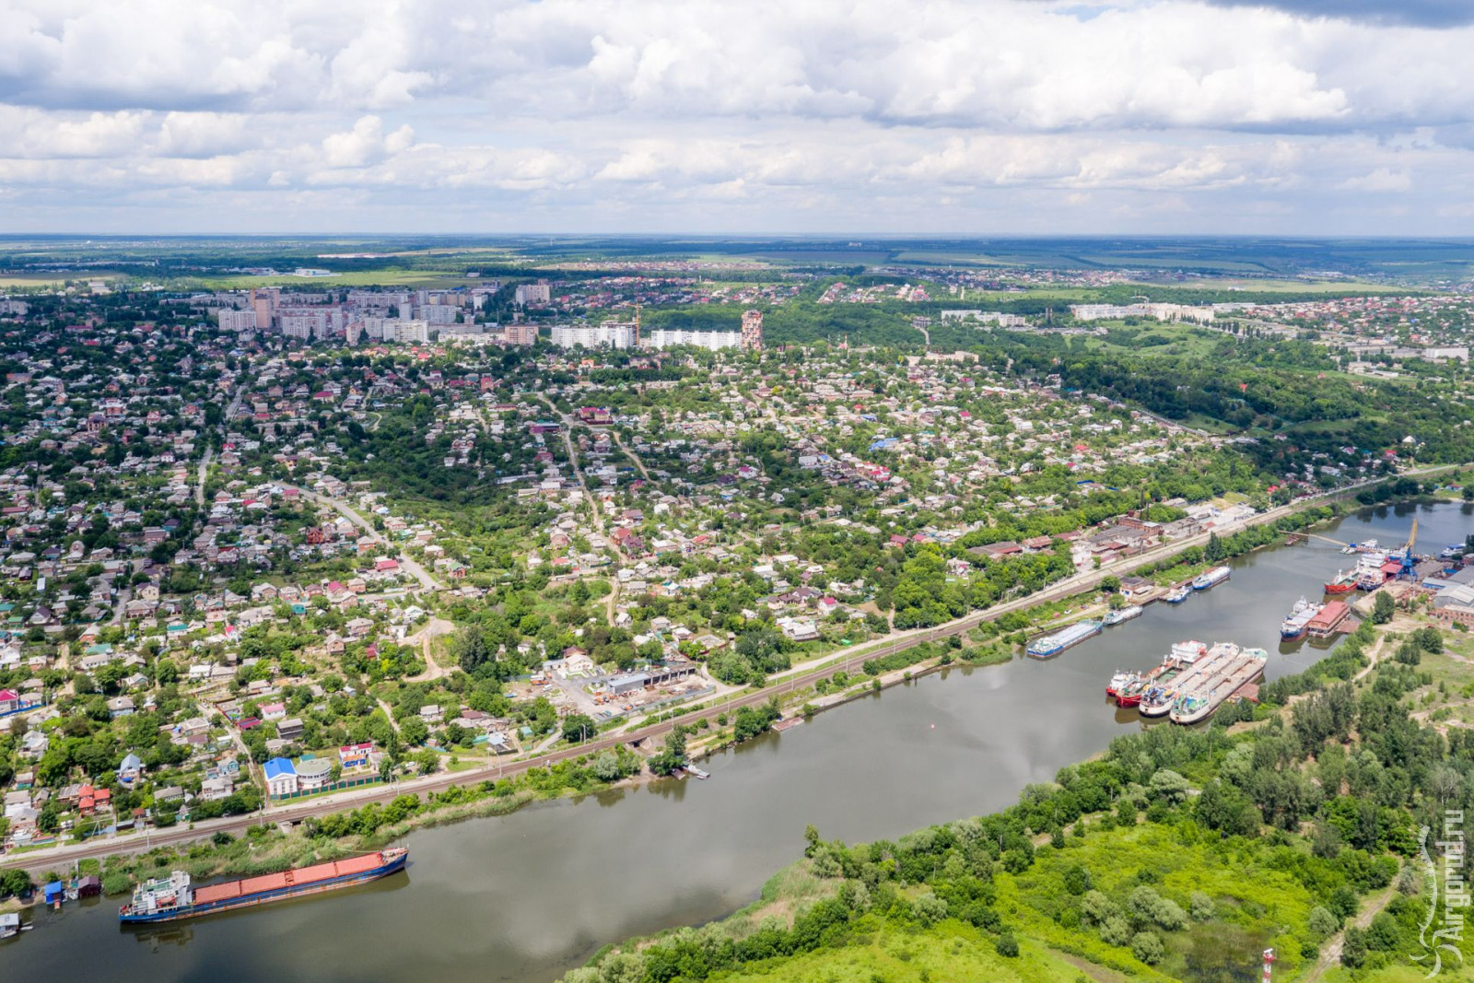
34
Финансовое управление Администрации Аксайского района
Спасибо за внимание!

Slide 35
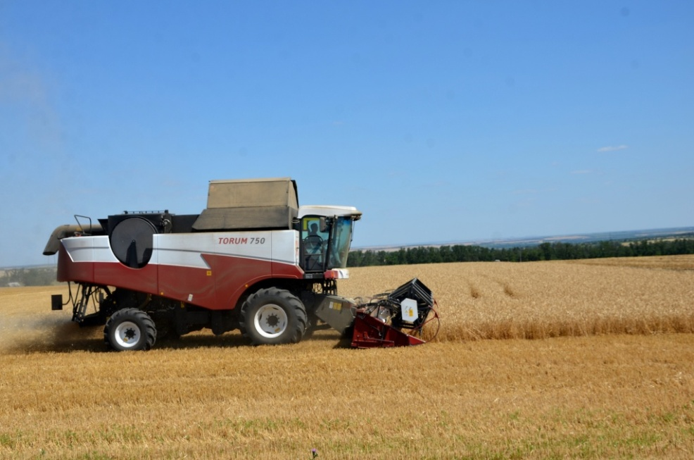
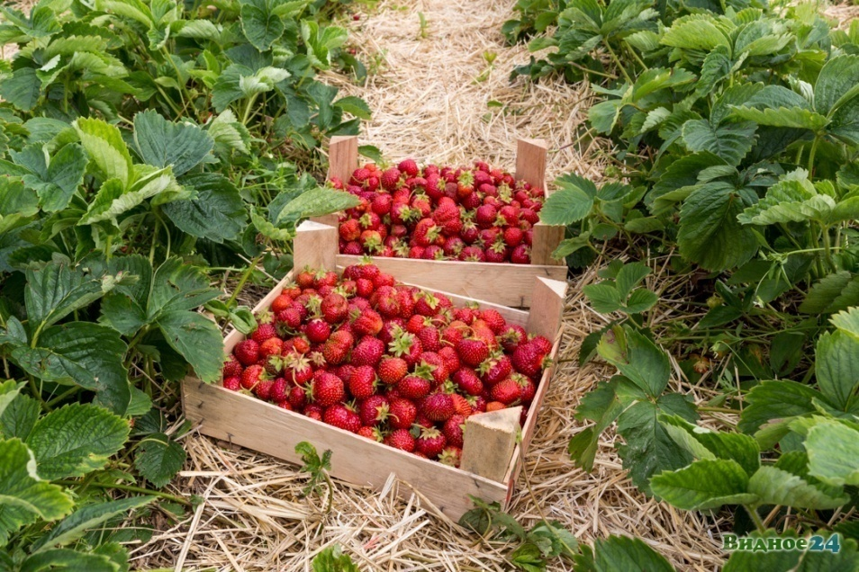

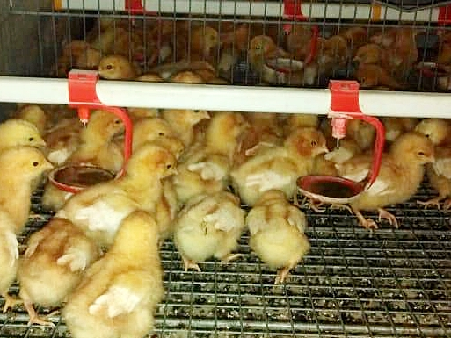
35
Финансовое управление Администрации Аксайского района

Slide 36
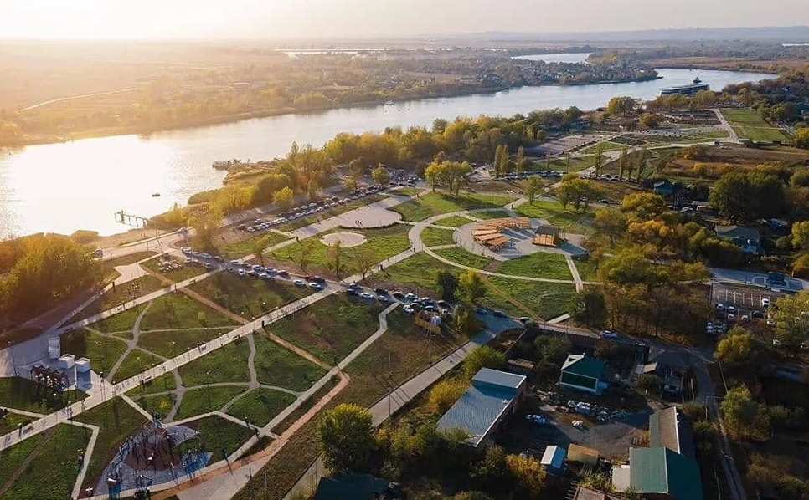
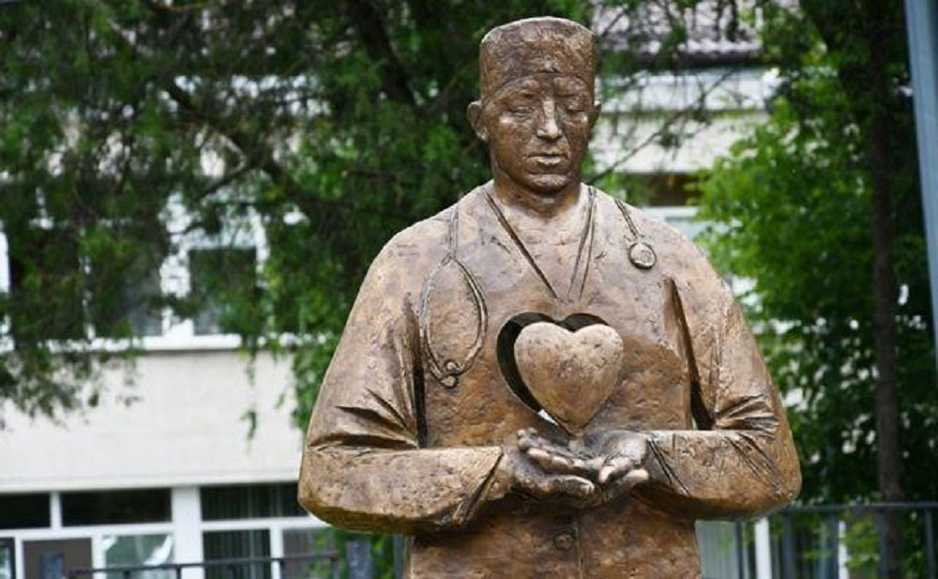

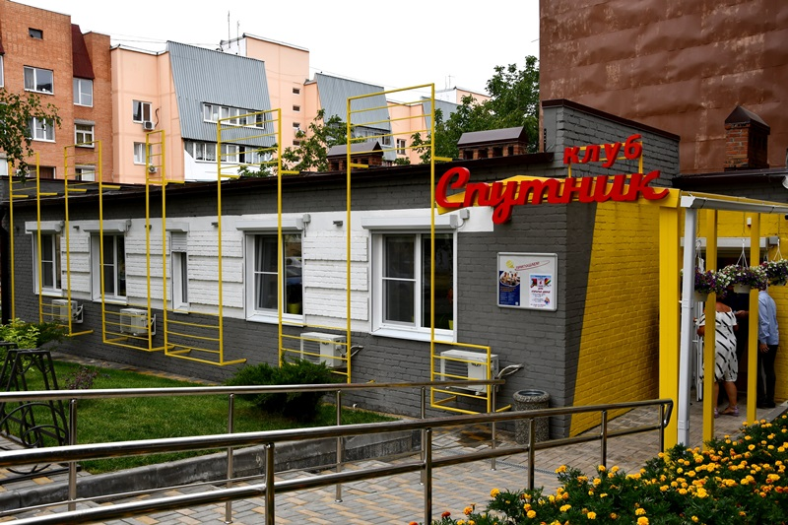
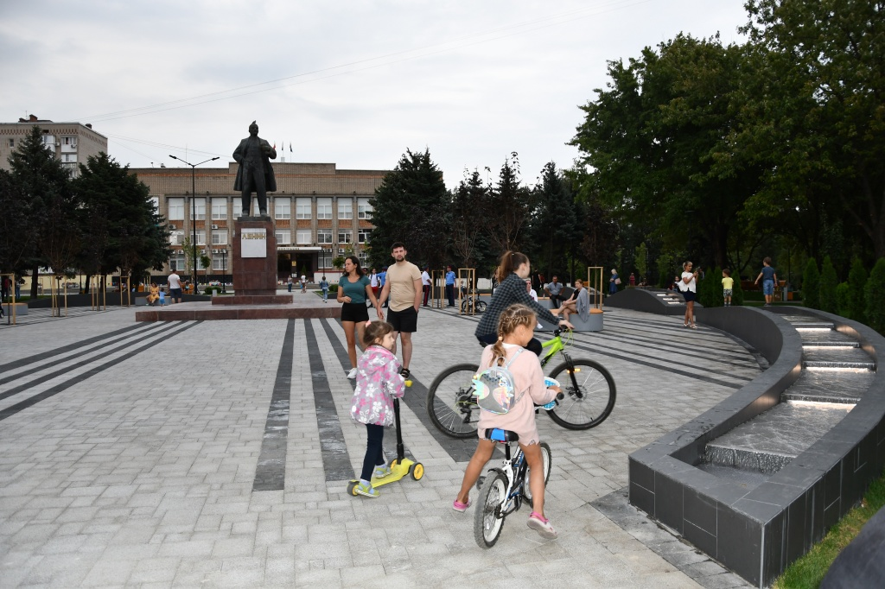

36
Финансовое управление Администрации Аксайского района

Slide 37
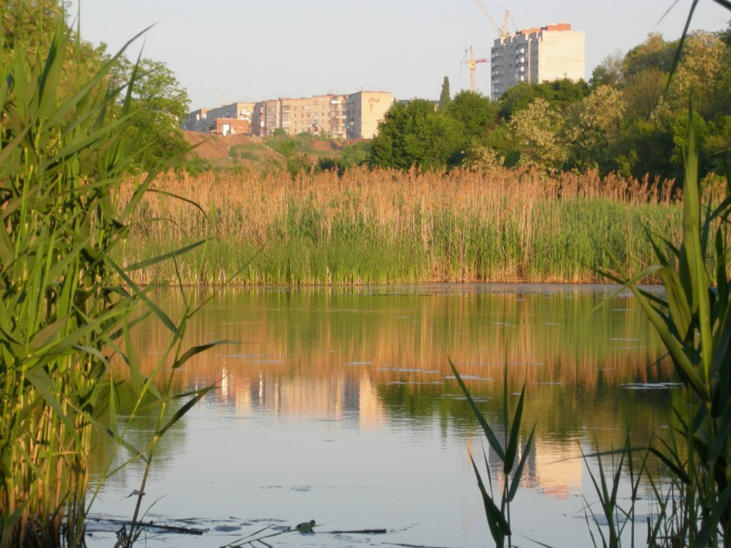

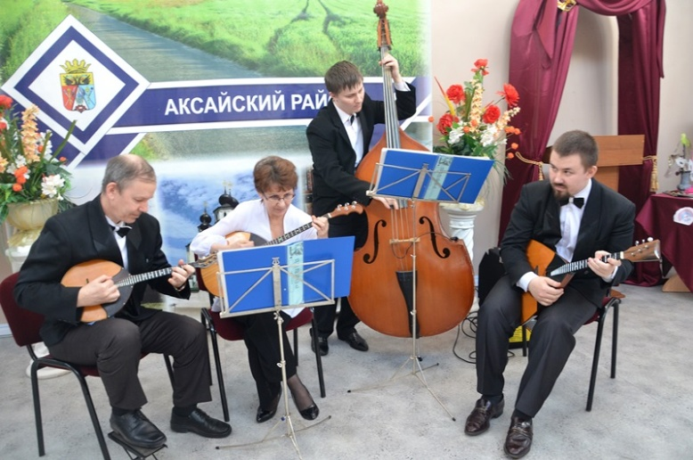


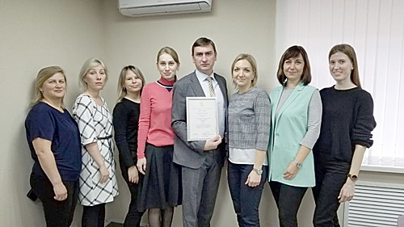



Slide 38
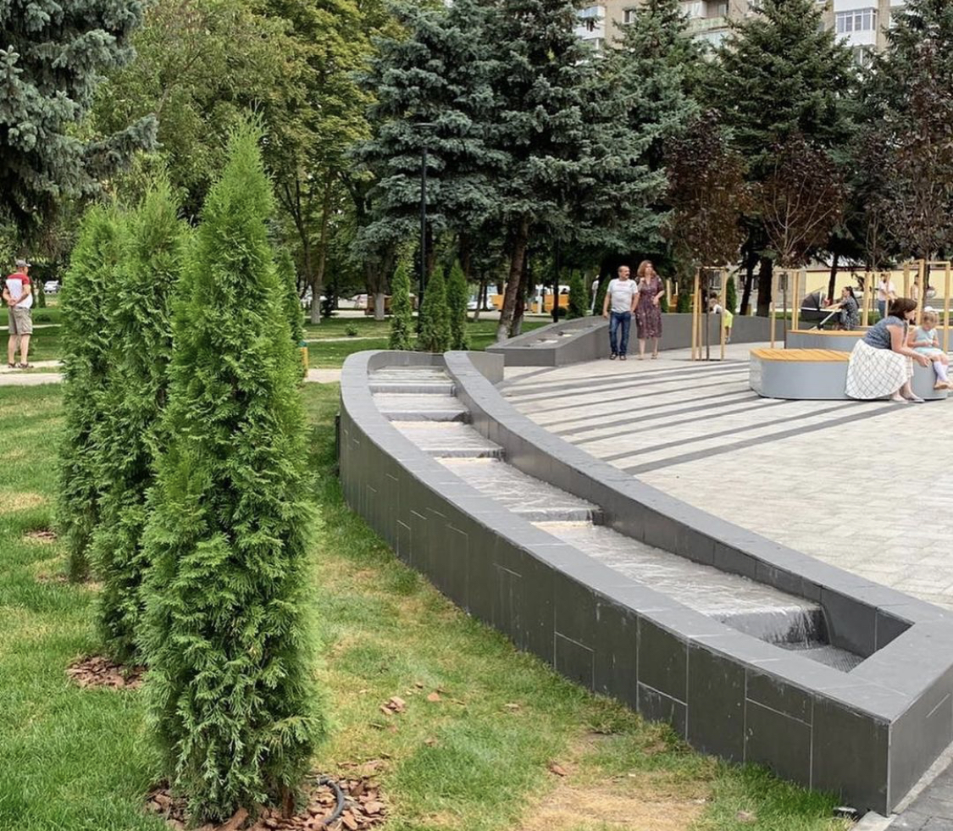
38
Финансовое управление Администрации Аксайского района

